Slide 1
Trainieren Neuronaler Netze zur Klimavorhersage
Torge Schwark, Joschua Quotschalla

Slide 2
Ablauf
Datensatz: Climate Change
Vorgehensweise (Datenaufarbeitung, Data-pipeline)
Was ist eine gute Vorhersage?
Grid Search
Fine Tuning
Klima Vorhersagen

Slide 3
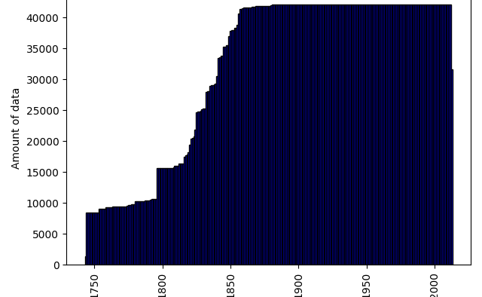
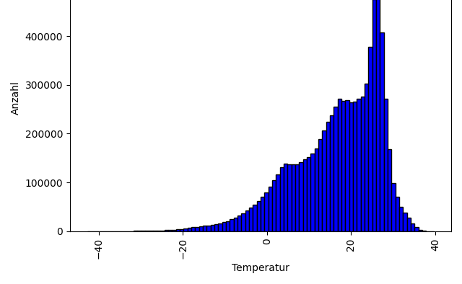
Climate Change: Earth Surface Temperature Data
Monatliche Temperaturdaten von über 4000 Standpunkten
Seit bis zu 260 Jahren
Mehr als 10.000.000 Datenpunkte

Slide 4
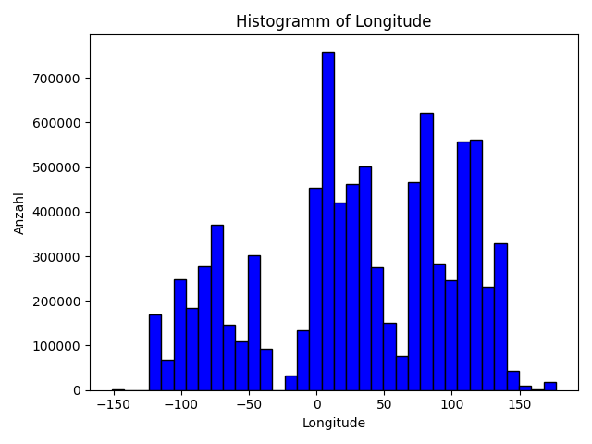
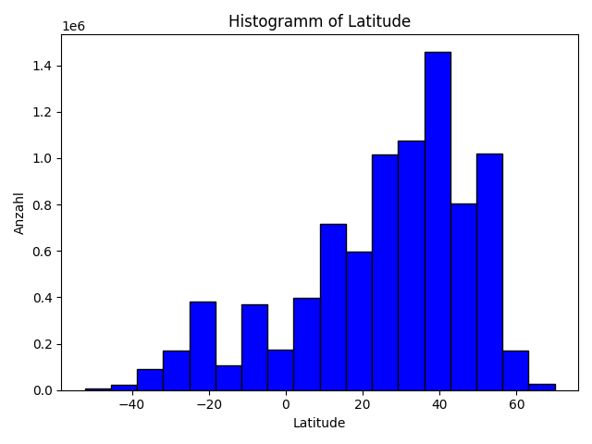
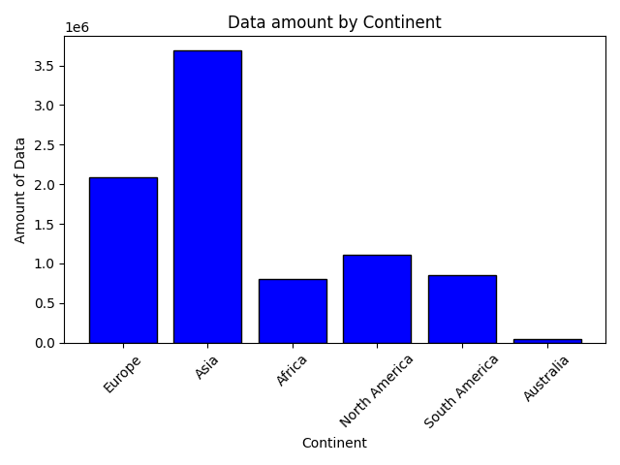
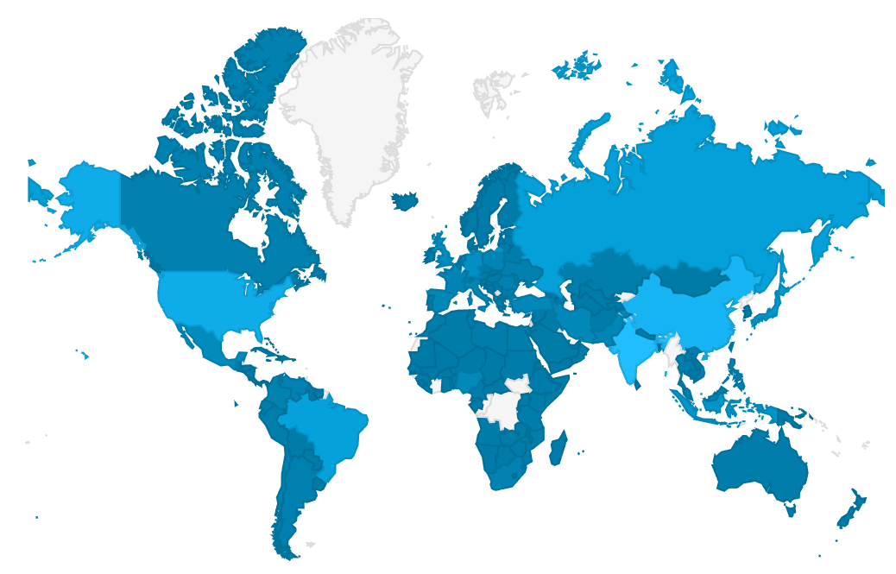
Datensatz: Climate Change
Helleres Blau = mehr Daten
1: Quelle: https://www.kaggle.com/code/jagelves/continental-us-climate-change-1850-2013/input?scriptVersionId=0

Slide 5
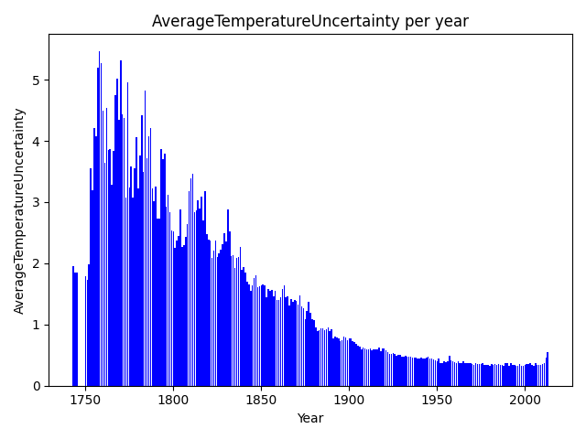
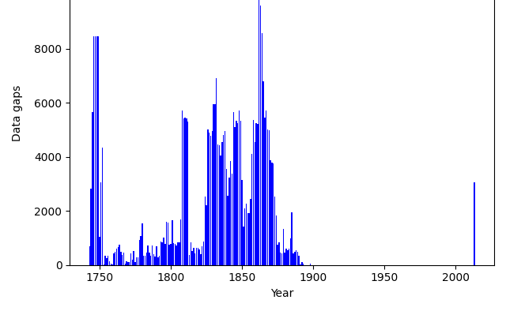
Datensatz: Climate Change
Daten enthalten Lücken und Ungenauigkeiten
Datensatz bestehend aus Daten von 16 bereits existierenden Archiven
117 Duplikate (2 oder mehrfach)

Slide 6
Datenaufbereitung, Data-pipeline
Ausschließlich vollständige Daten
1. Versuch: Data-loader angelehnt an Sinus Datensatz
2. Versuch: Daten in Listen Speichern (kein Verbesserung)
3. Multithreading mittels "Multiprocessing->Pool" (einfache aber große Verbesserung)

Slide 7
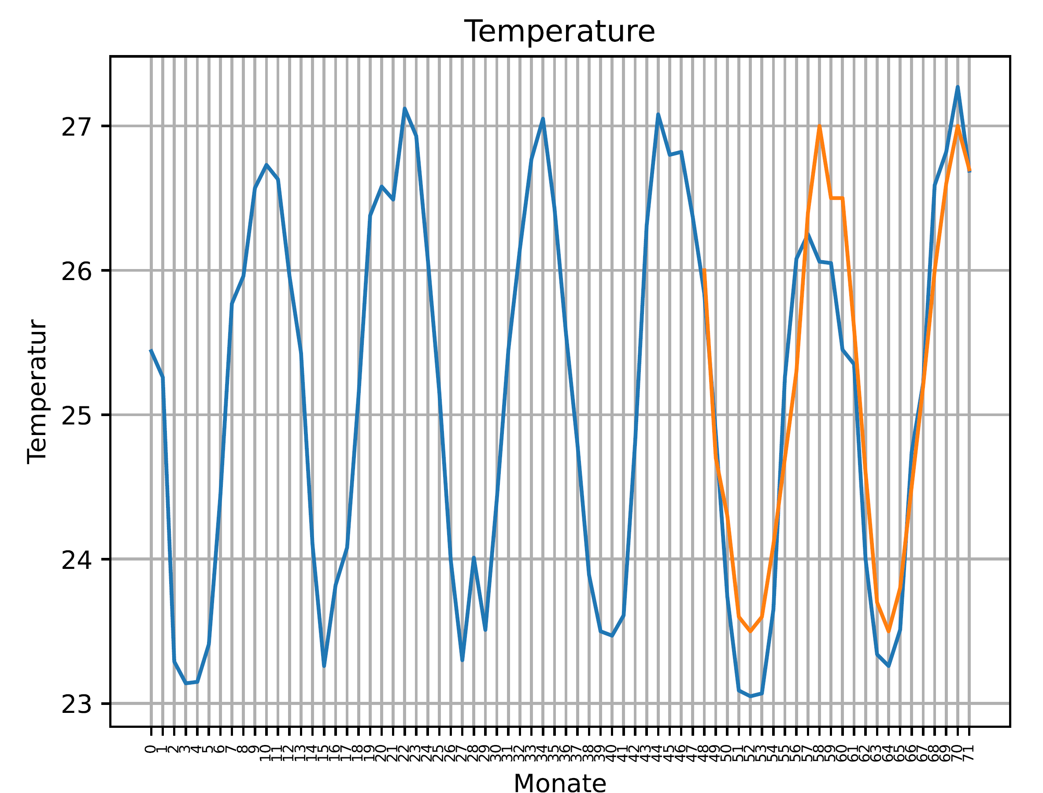
Was ist eine gute Vorhersage?
Experiment: Wie gut können wir Klimavorhersagen treffen?
30 Standorte 2 Jahre Vorhersagen (720 Datenpunkte)
MSE: 7.86, MAE: 1.91
Ziel: Bessere Vorhersagen treffen

Slide 8
Trainieren der Neuronalen Netze
Input: 840 Monate (70 Jahre), Output: 300 Monate (25 Jahre)
30% der Daten zum Validieren
70% zum Trainieren
Netzwerk-Architekturen: MLP, Conv, LSTM, Transformer

Slide 9
Grid Search
1.Schritt: Grid Search für MLP, Conv-nets und LSTM
2.Schritt: Fine Tuning mit Data Augmentation, Dropout, Normalisieren, activation Function
Grid Search:
Unterschiedliche Architekturen, Learningrates, Batch sizes (Dropout)
Fertig trainieren (Patience = 10)
Anpassen der Steps per Epoch (vergleichbare Lerngeschwindigkeiten)
MAE als Perfomance-Metrik

Slide 10
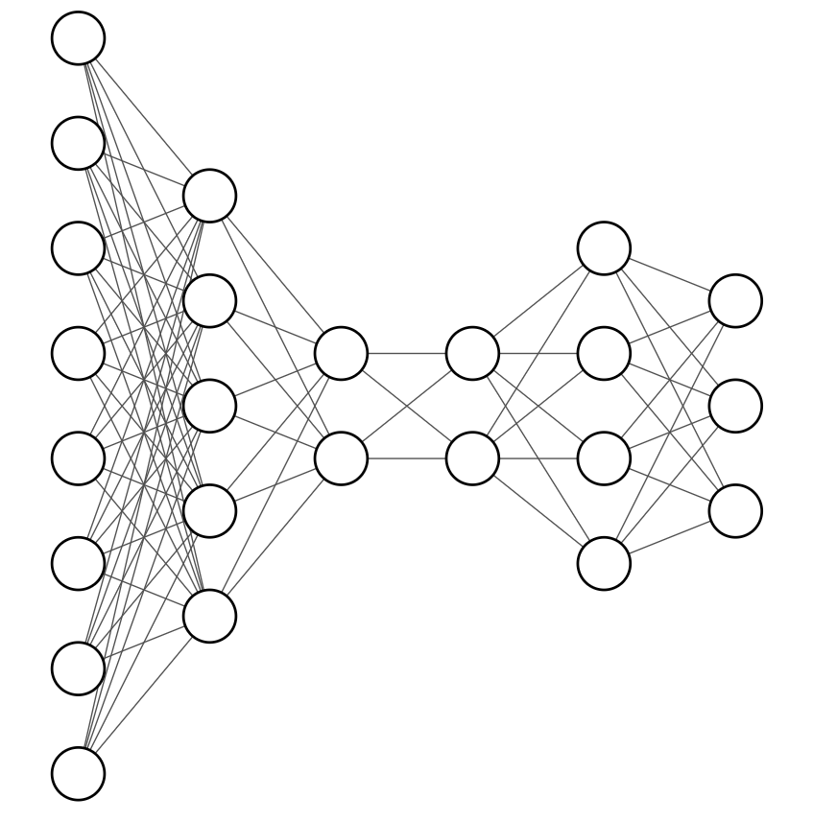
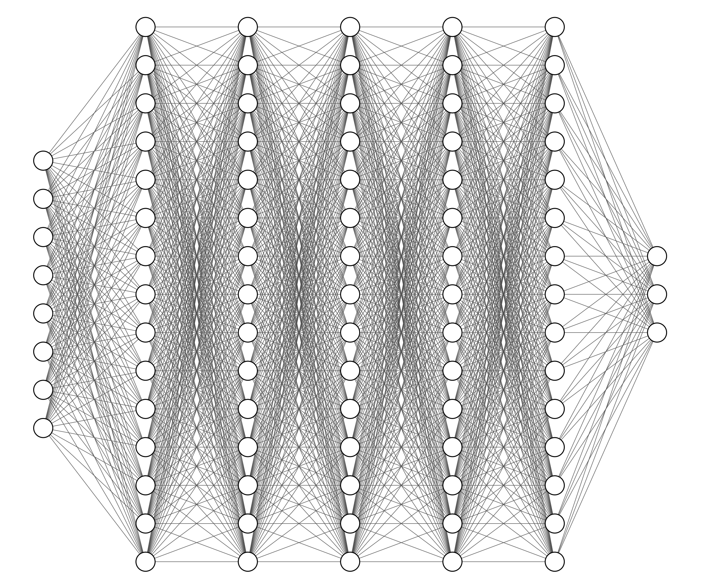
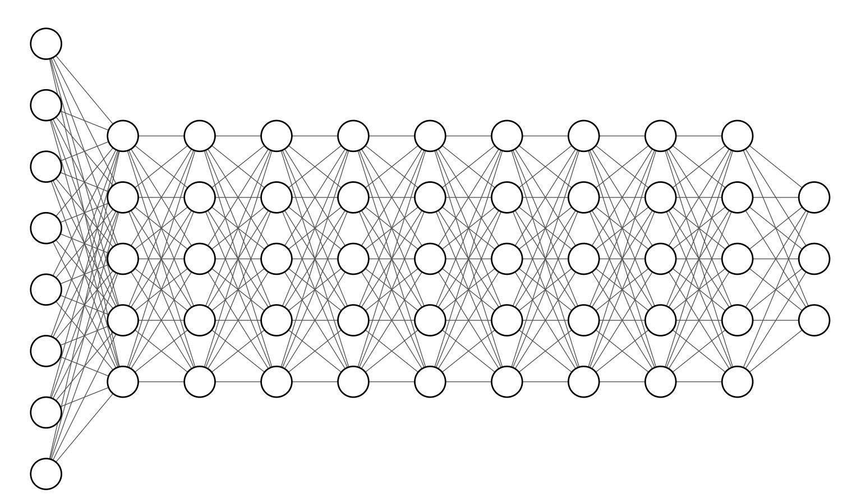
Grid search MLP
3 Architekturen, batch sizes (25,50,100,200), learning rates (0.001,0.0005,0.0001,0.00005)

Slide 11
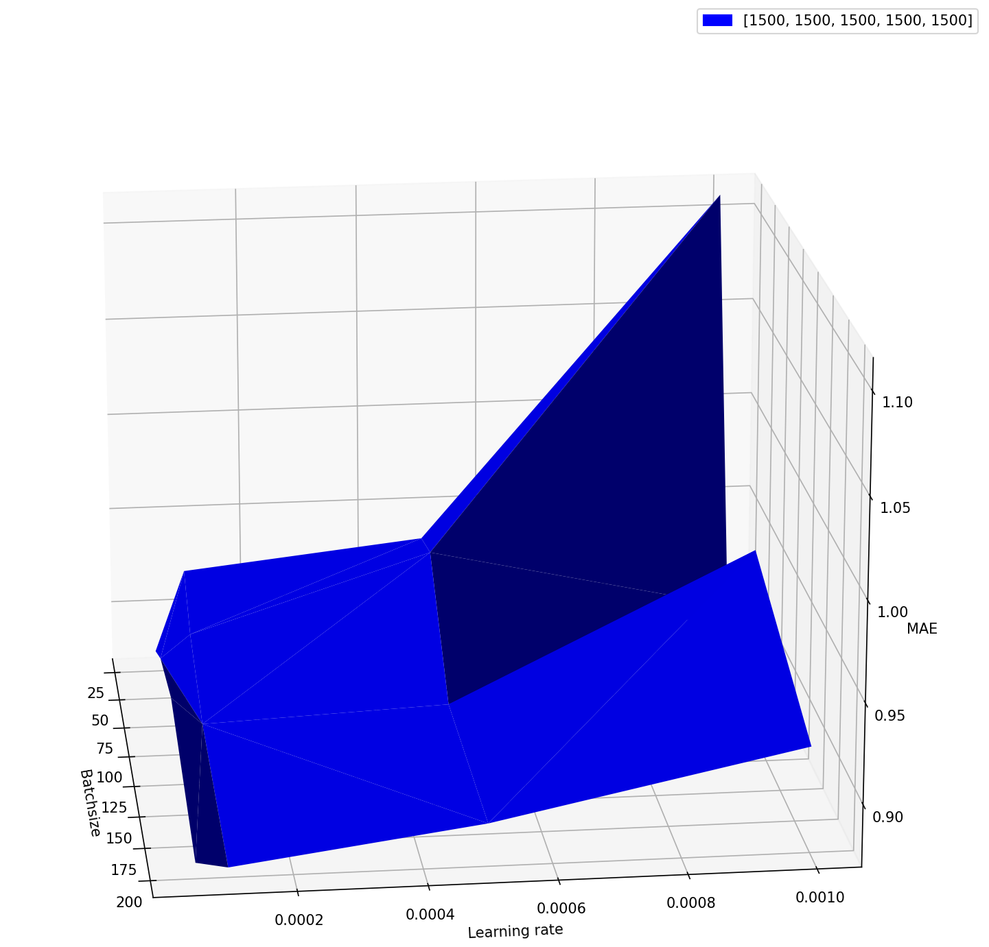
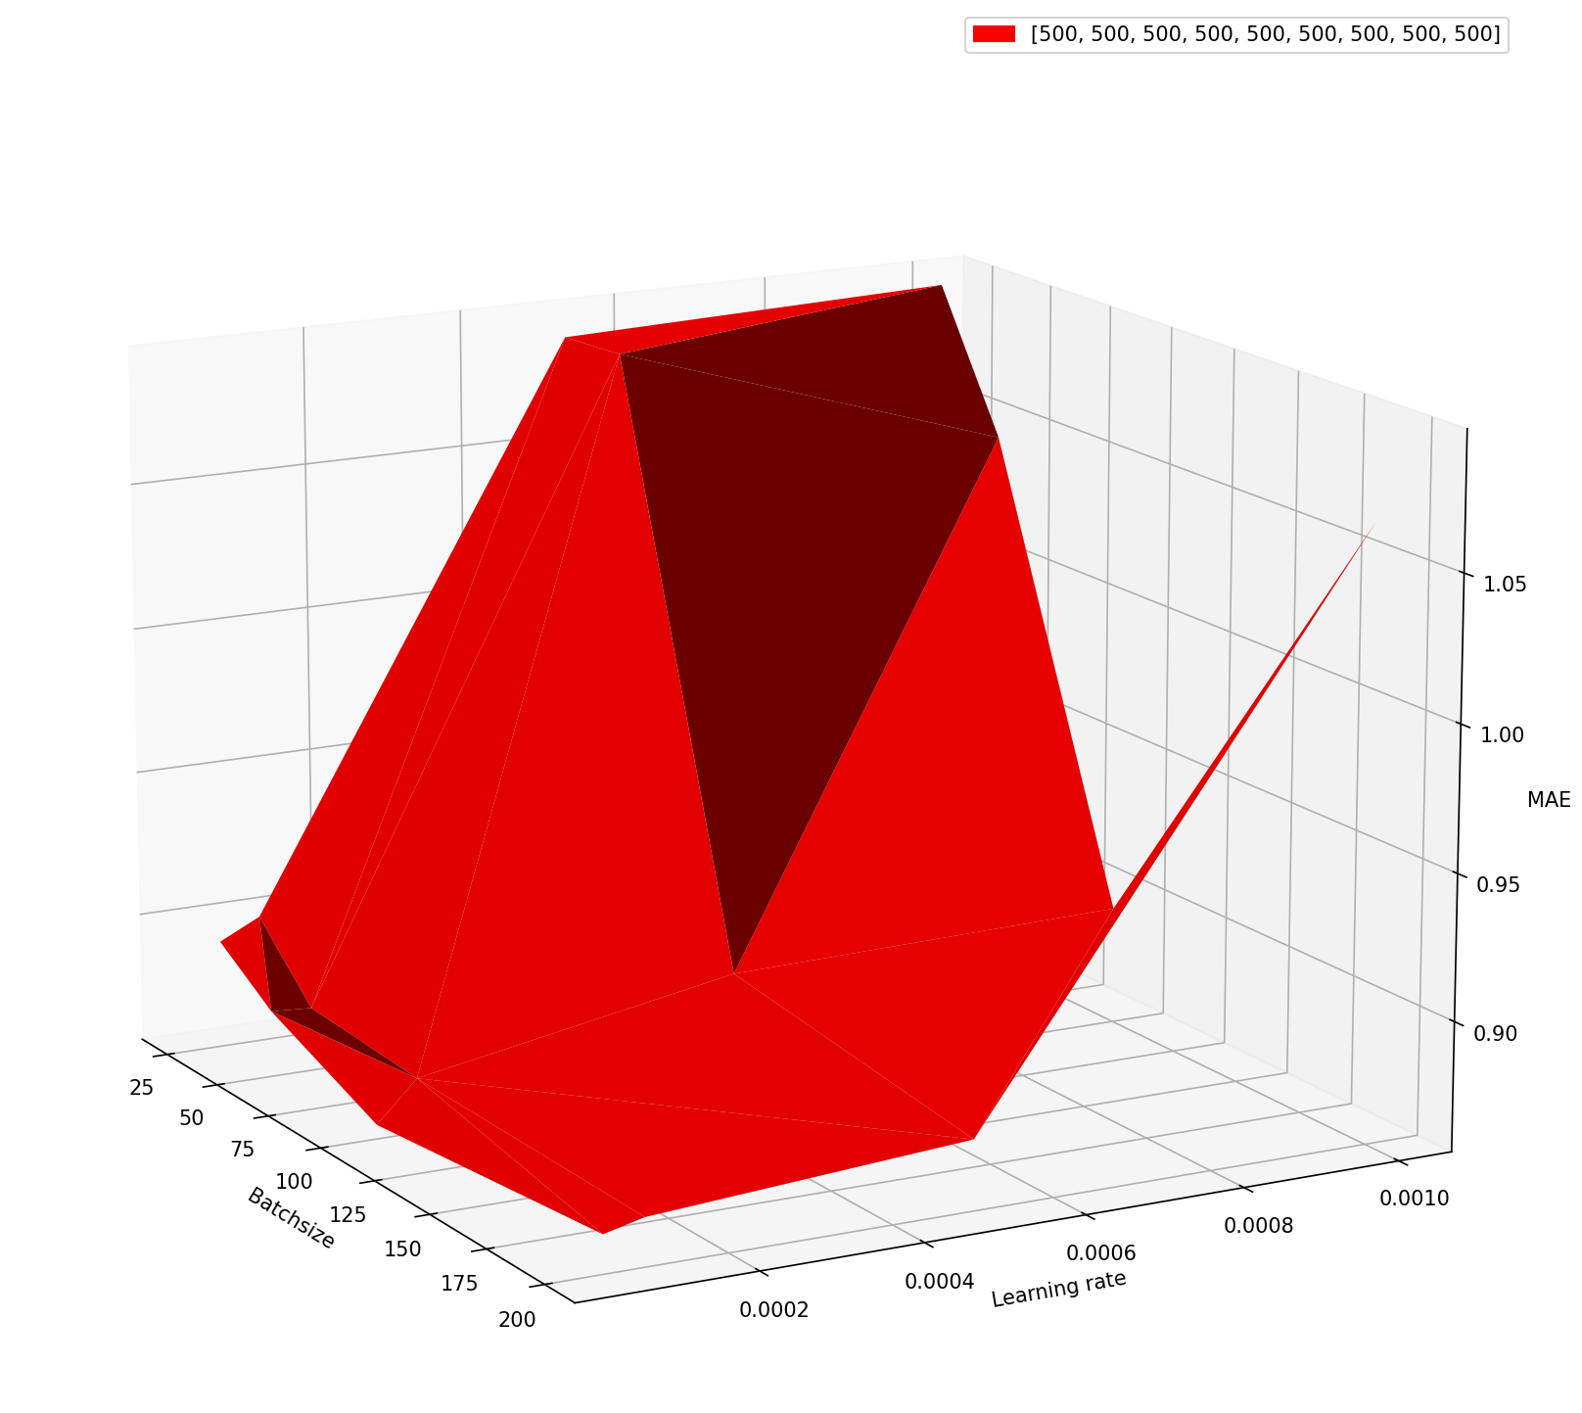
Grid search MLP

Slide 12
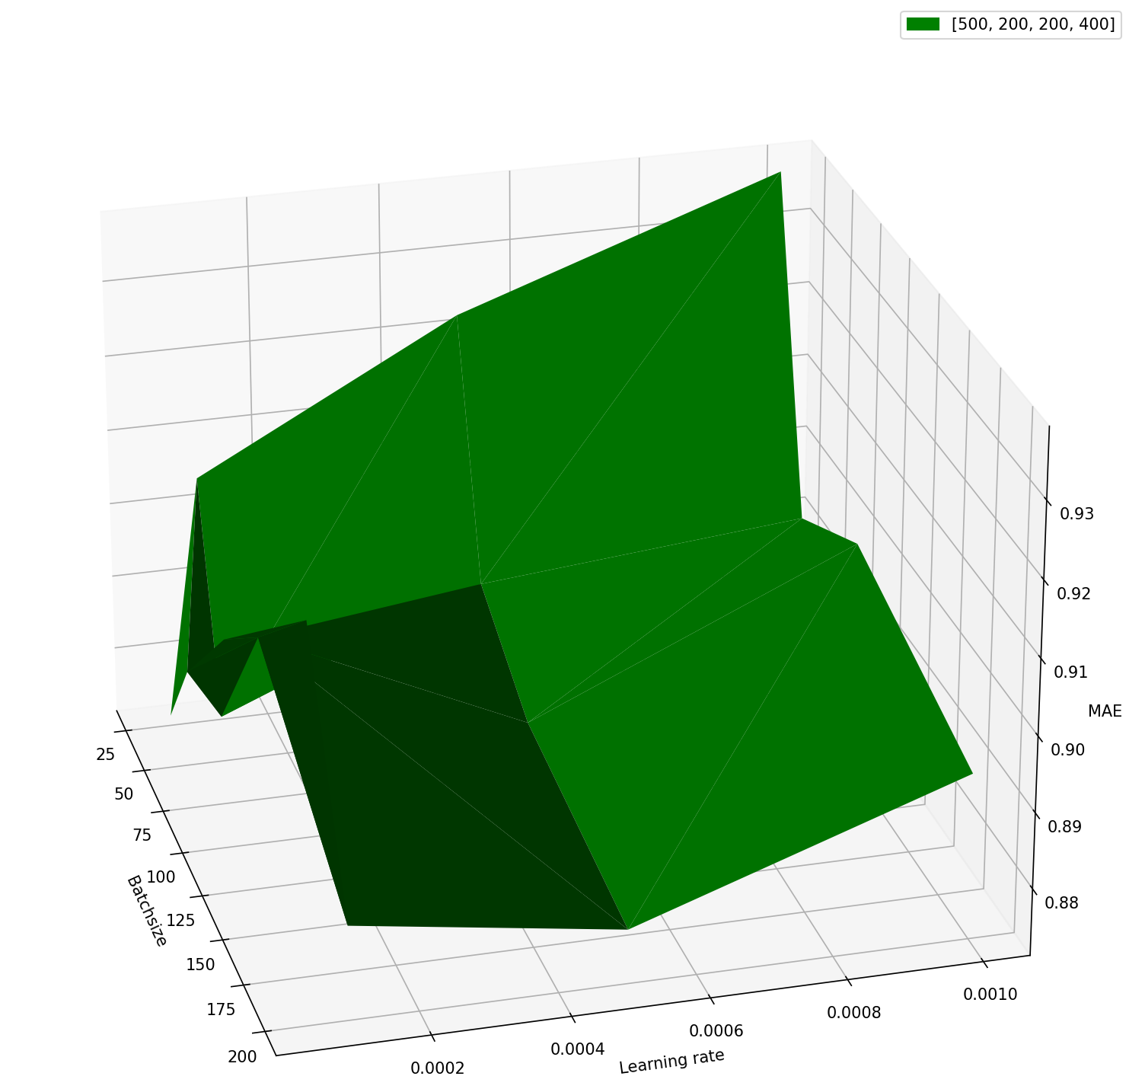
Grid search MLP

Slide 13
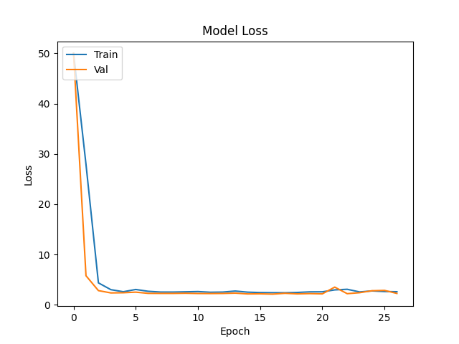
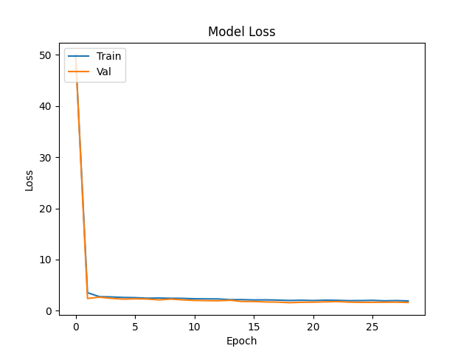
Grid search MLP

Slide 14
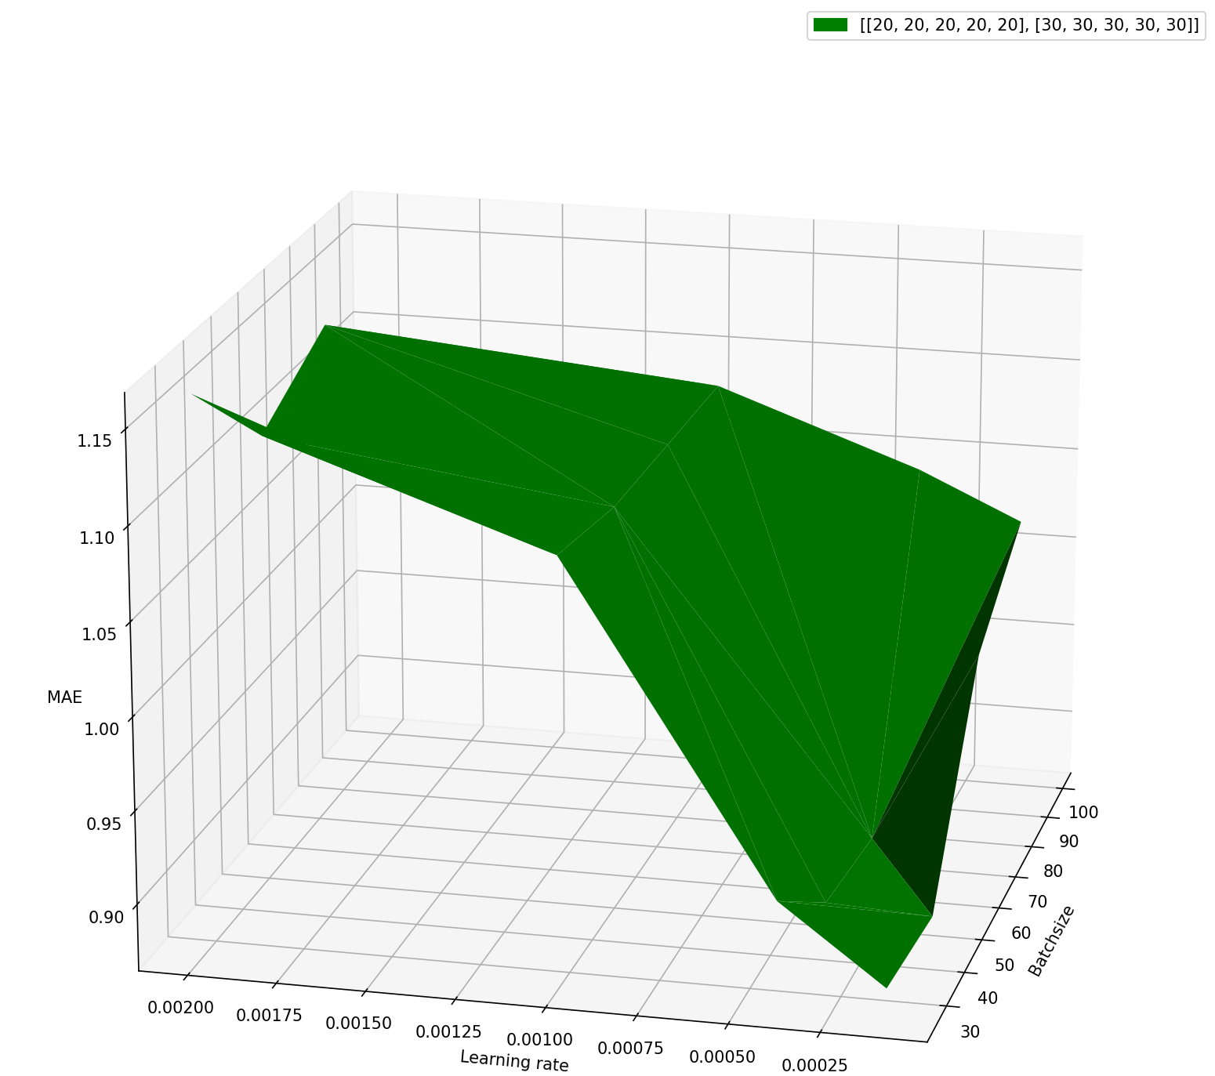
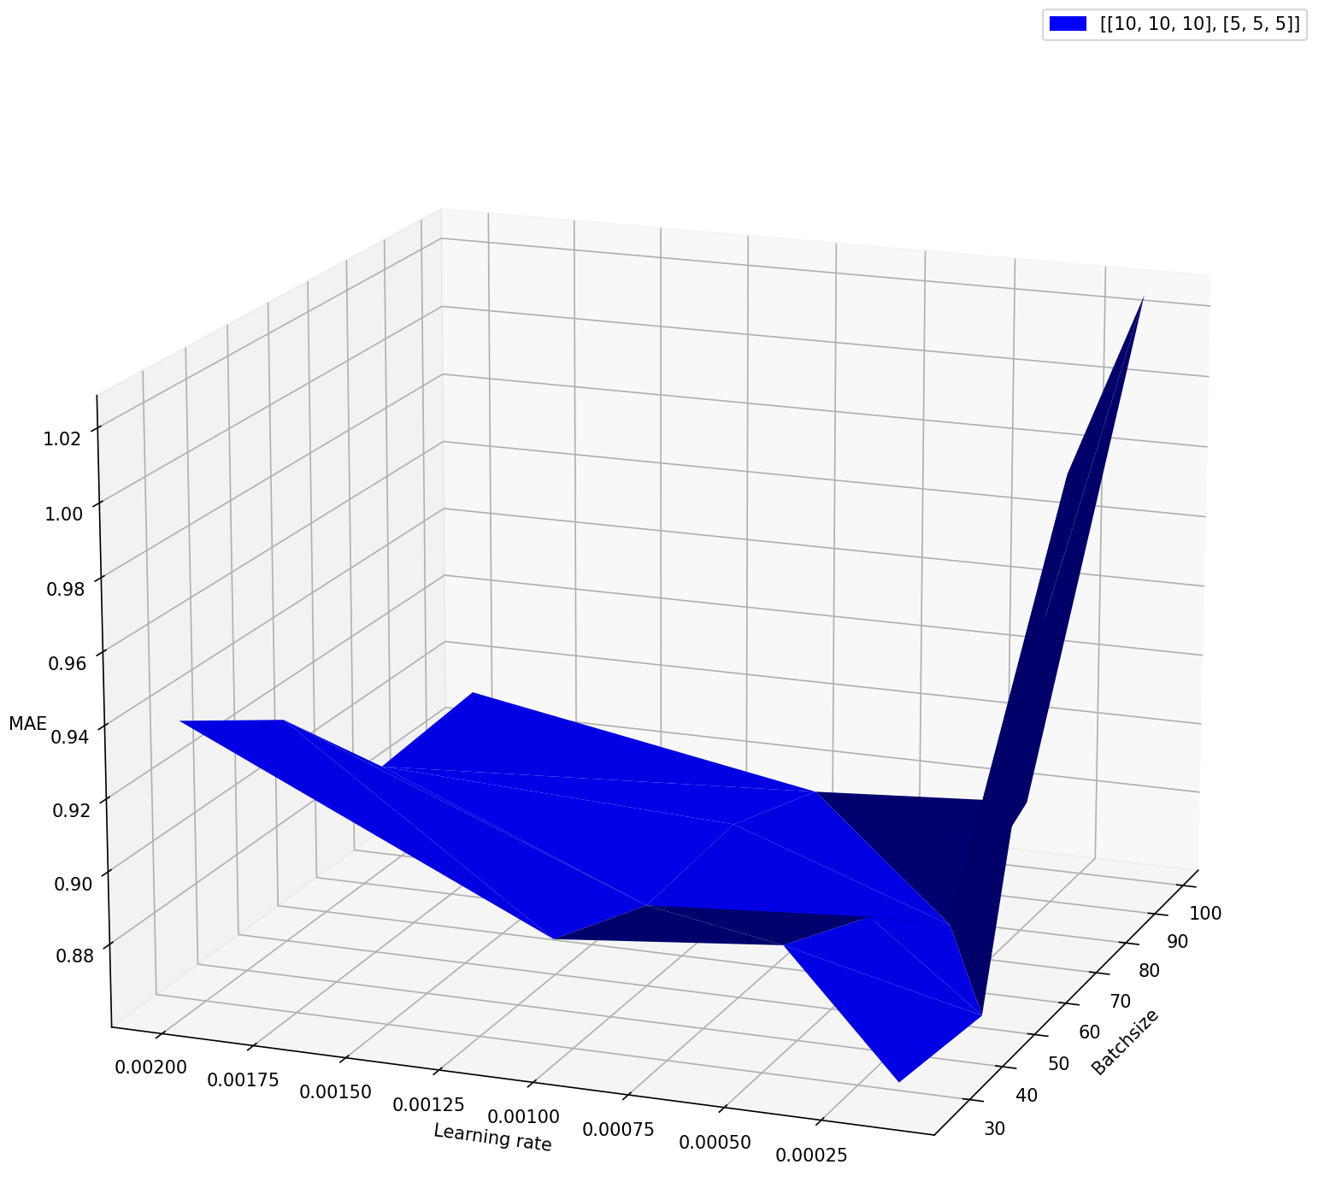
Grid search Conv Net

Slide 15
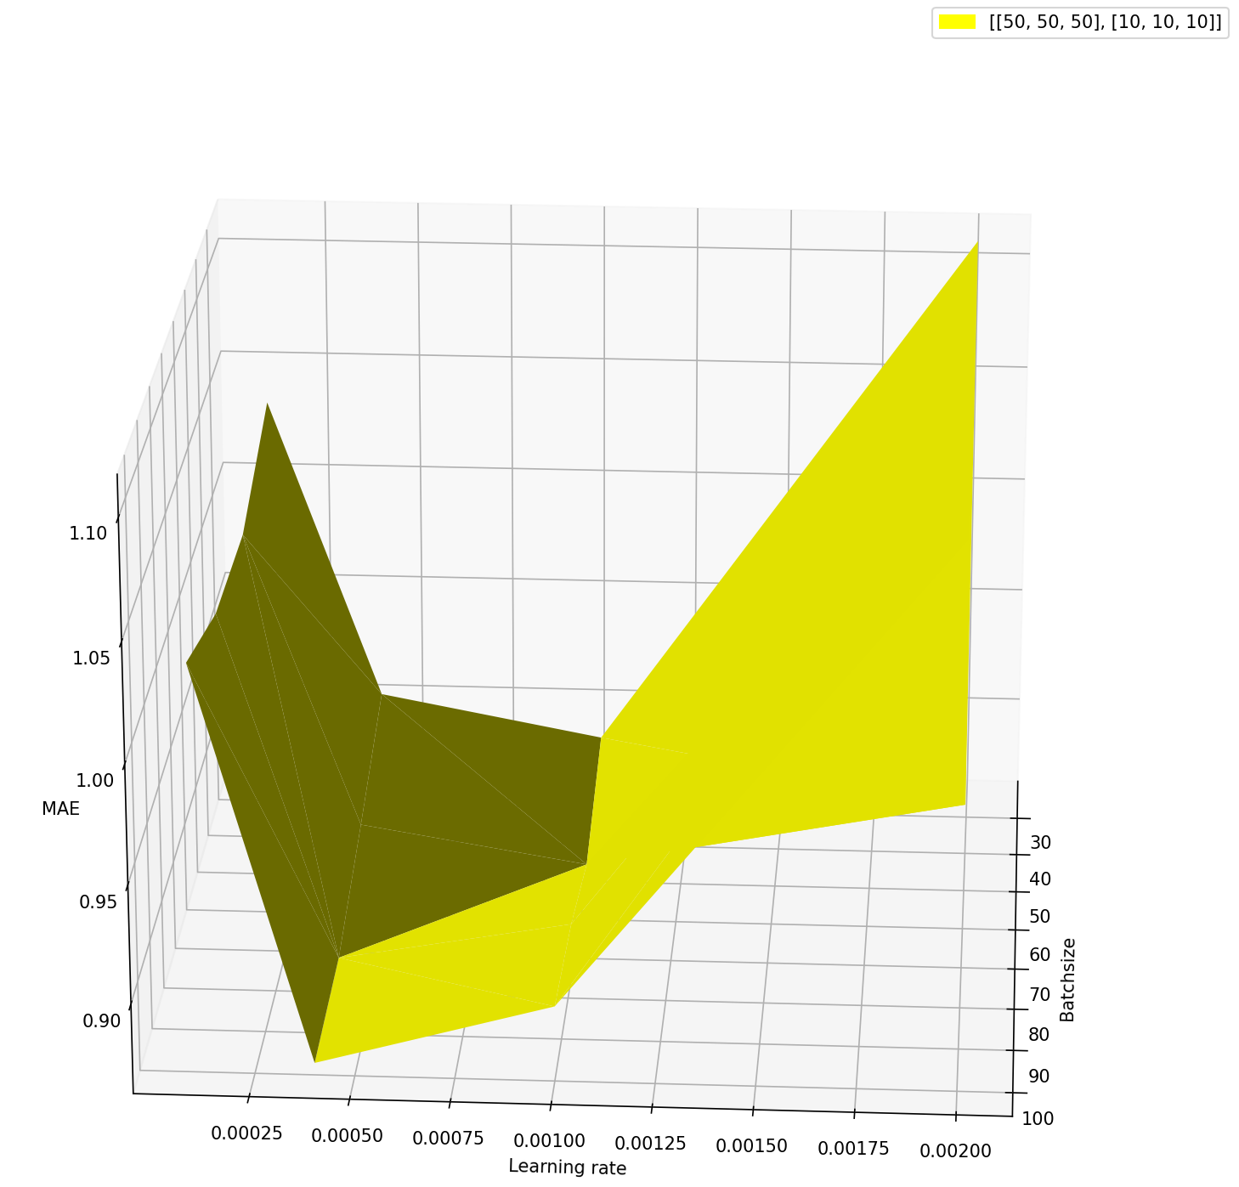
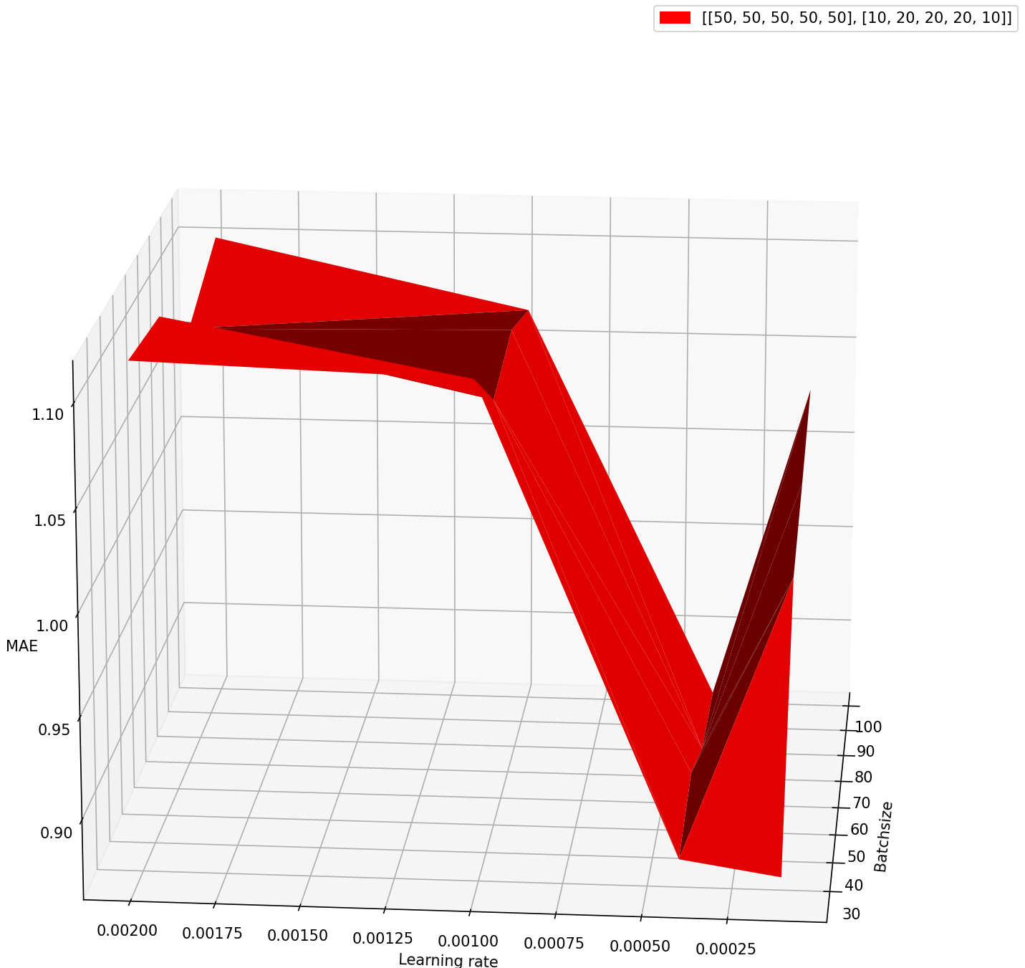
Grid search Conv Net

Slide 16
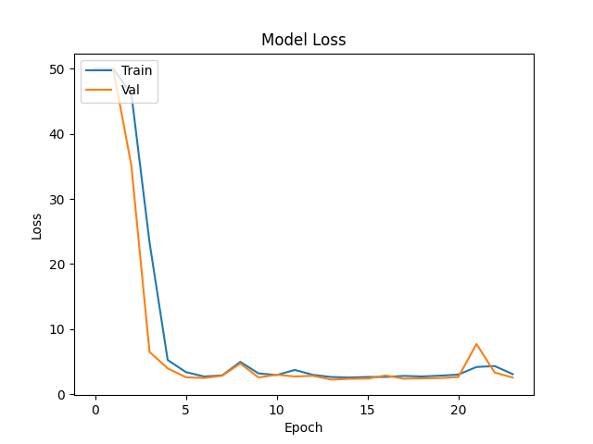
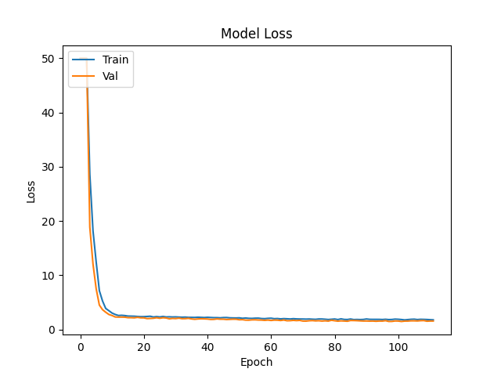
Grid search Conv-Net

Slide 17
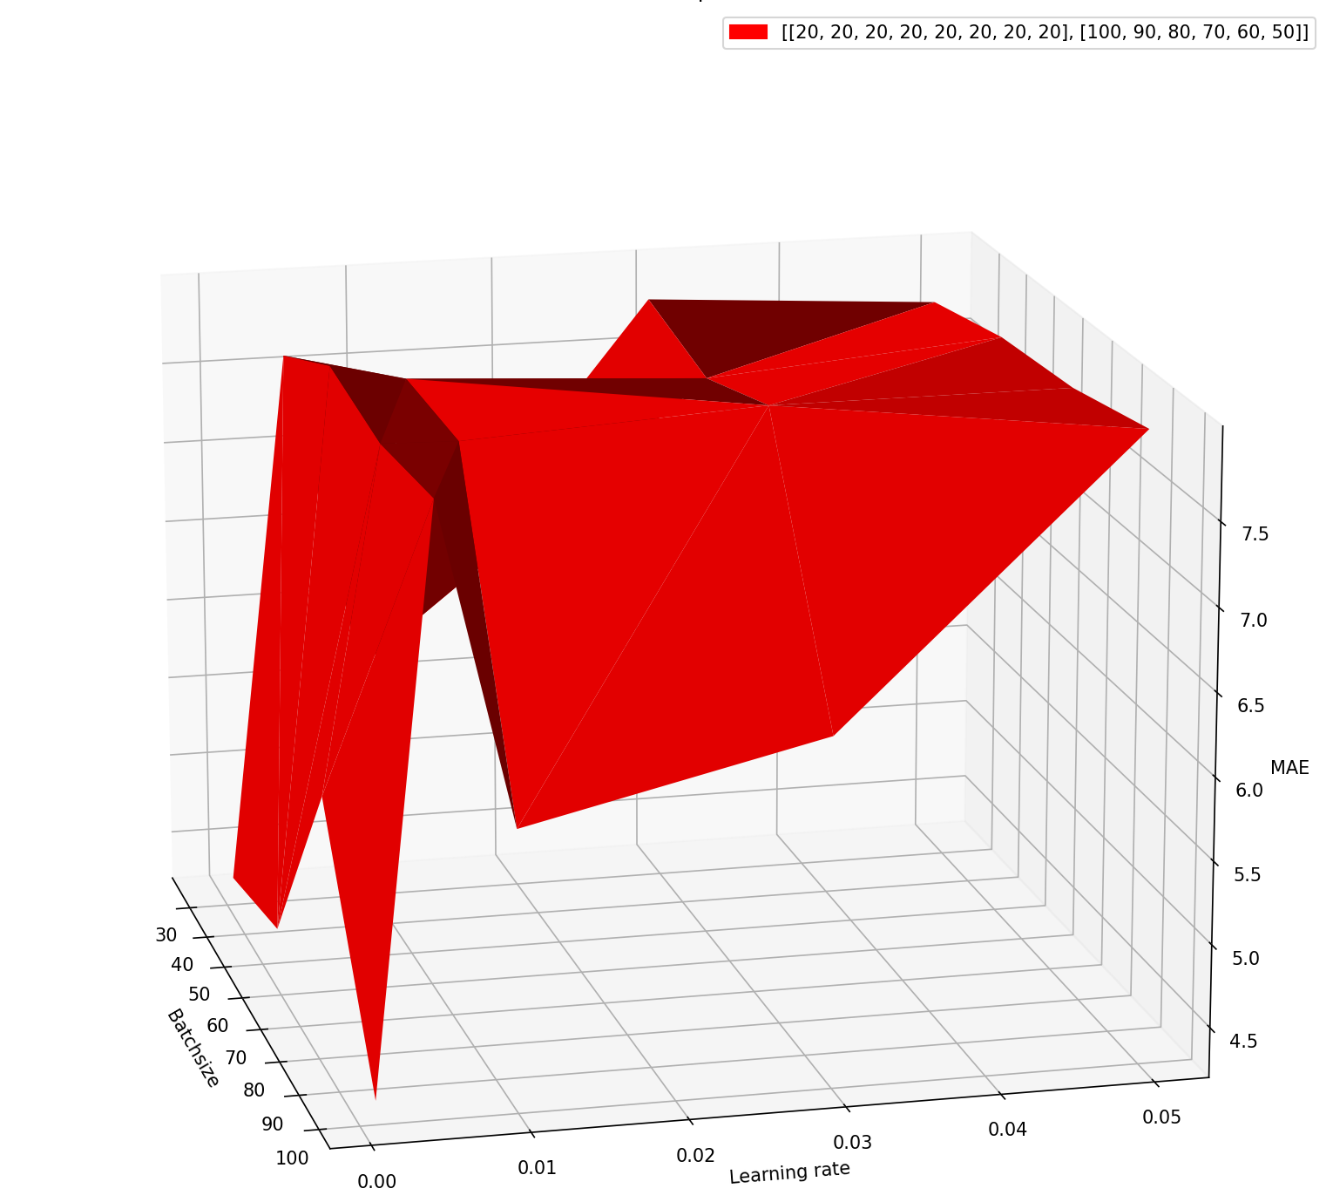
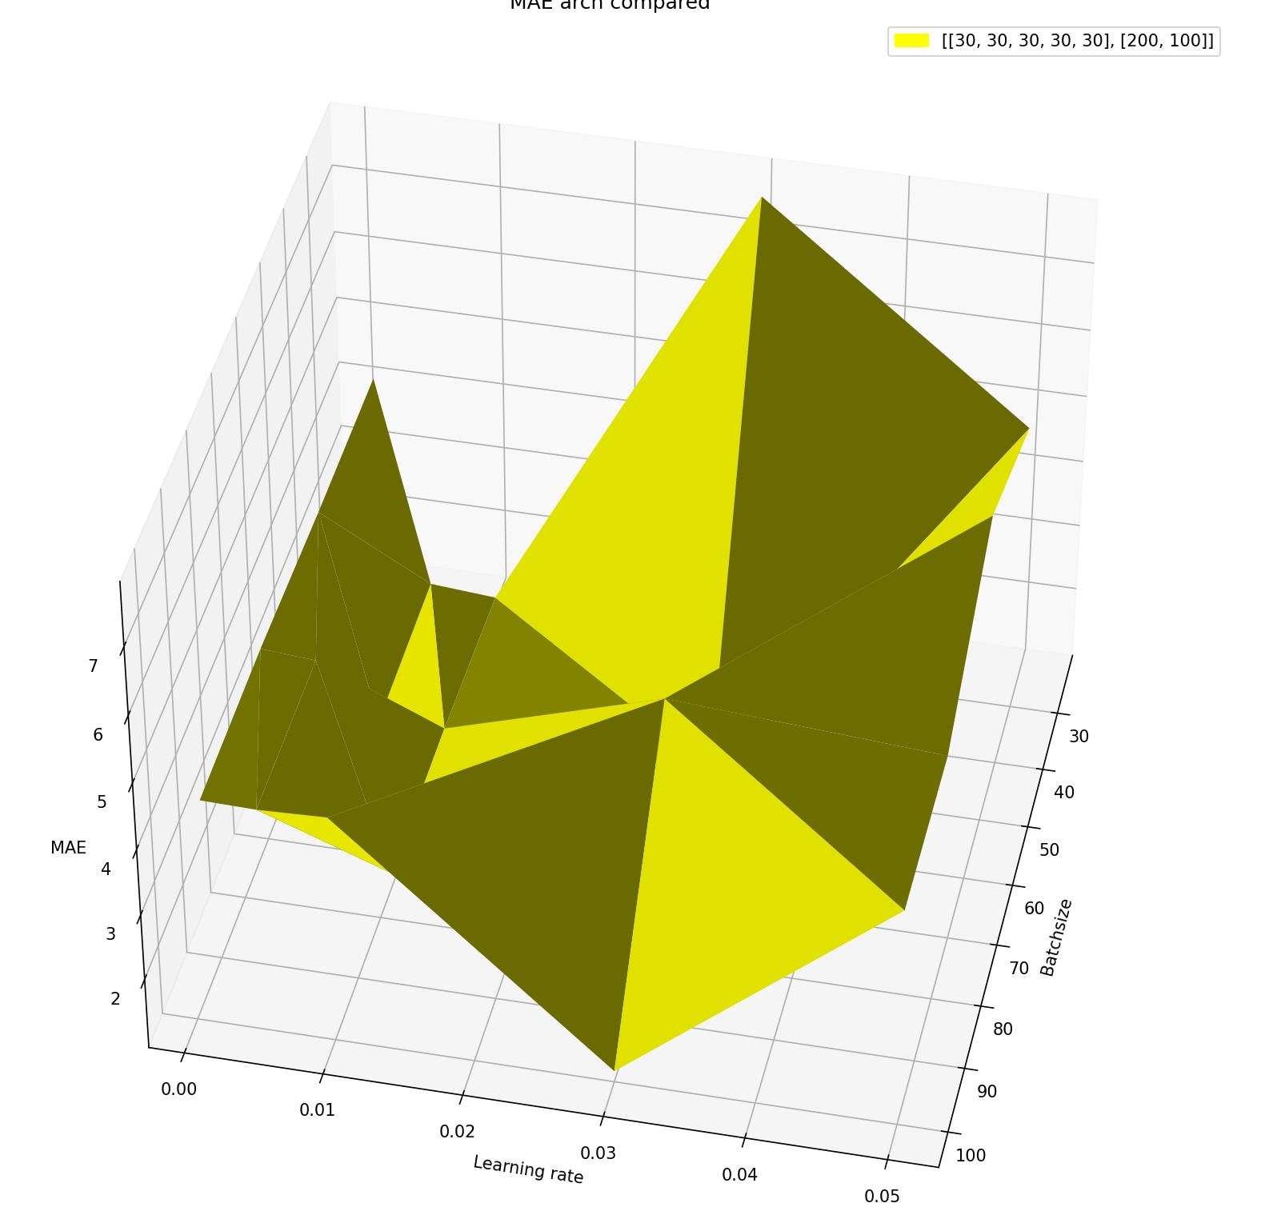
Grid search LSTM

Slide 18
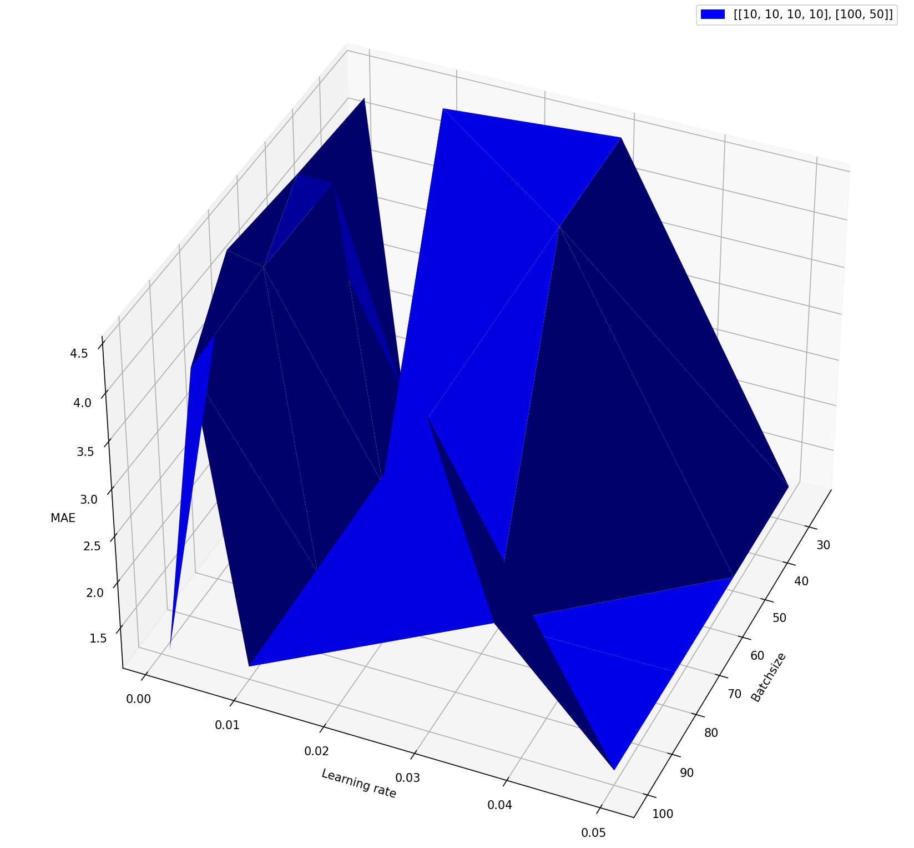
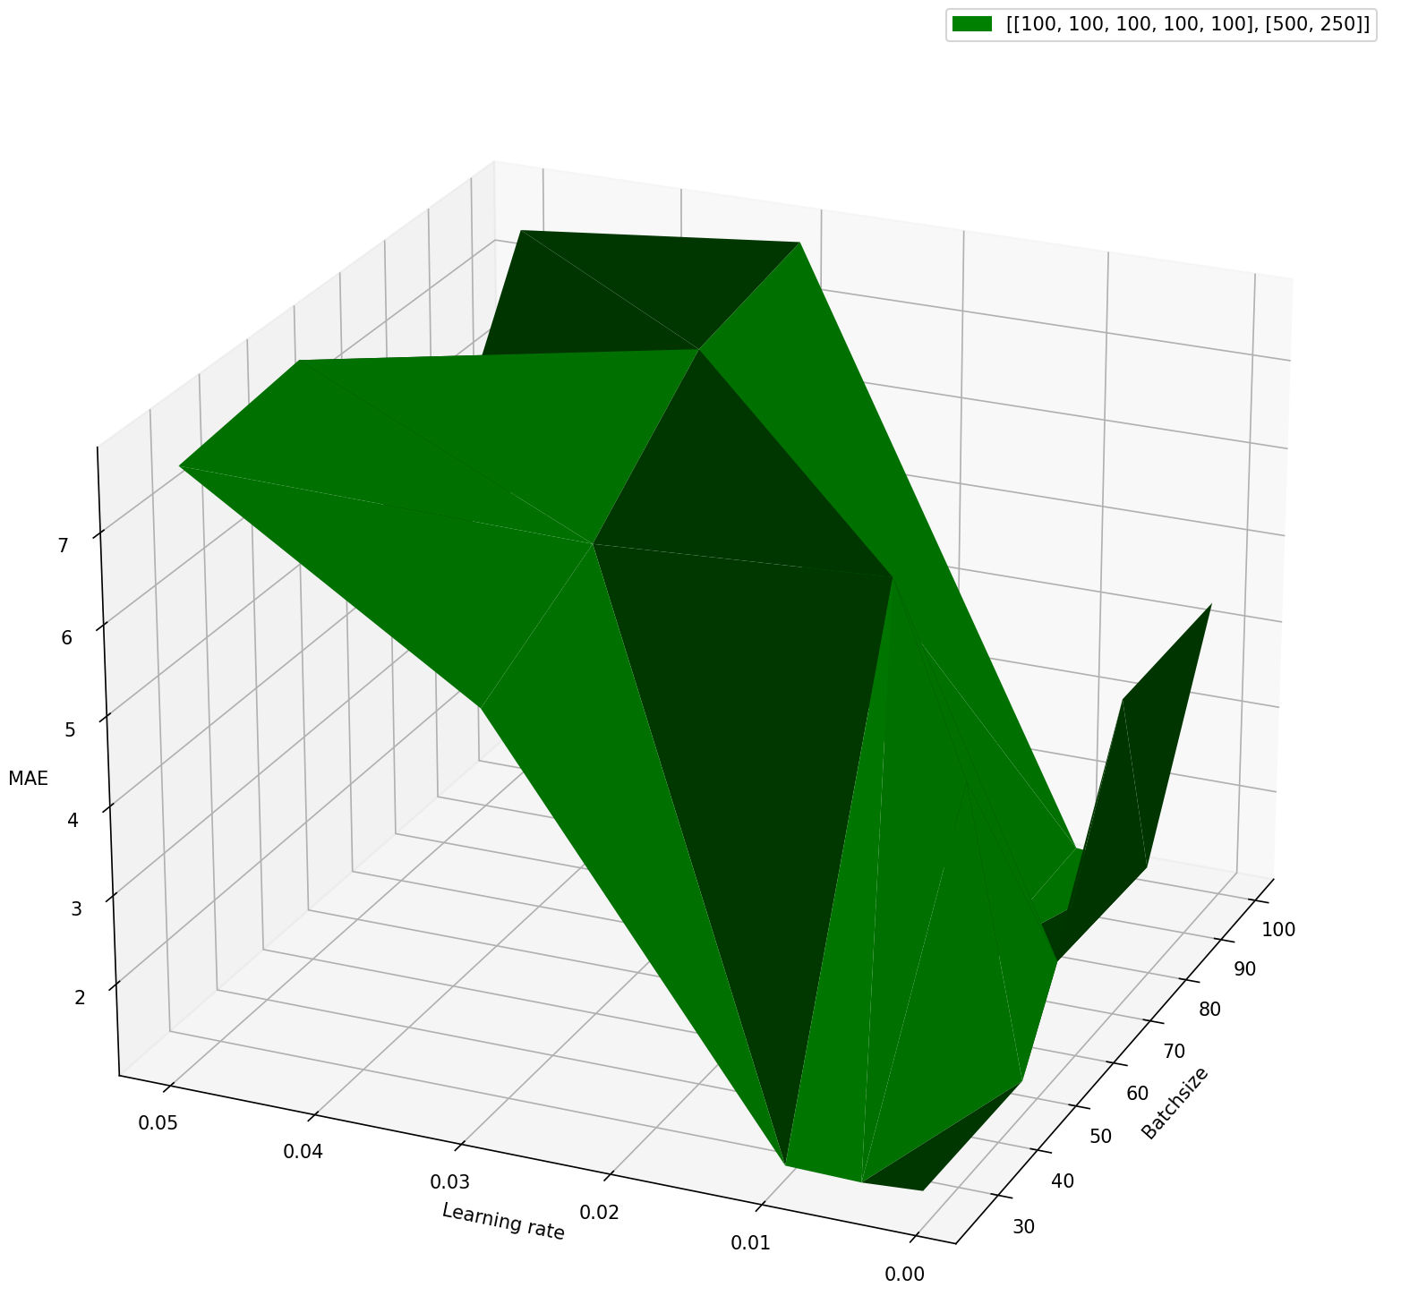
Grid search LSTM

Slide 19
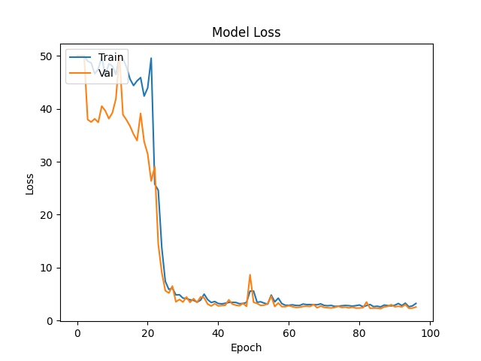
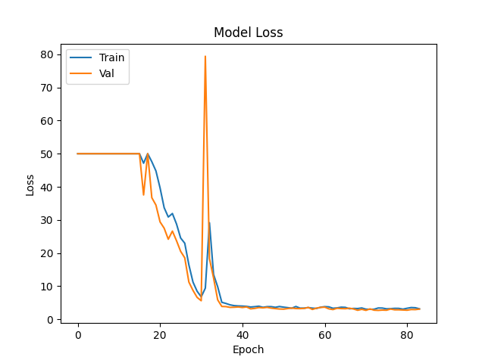
Grid search LSTM

Slide 20
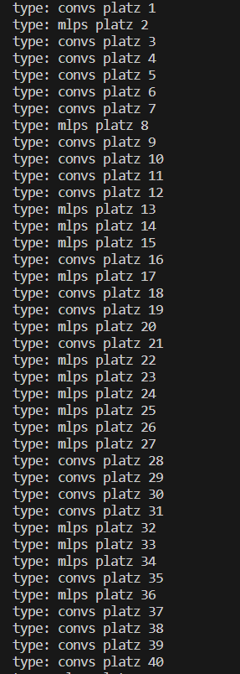
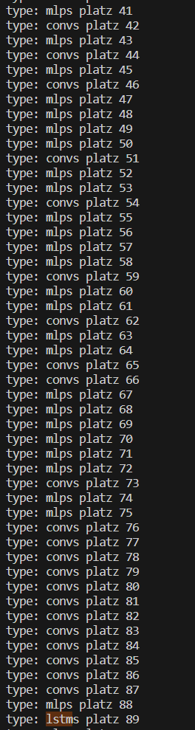
Auswertung
  Training in MLPs und Conv Nets sehr zuverlässig
  LSTM Performt zunächst schlechter
  Das Training der LSTMs dauerte am längsten(ca. 25s/epoch)
  Schnelles Training bei Conv Nets und MLP (ca 3s/epoch)
  Besten Ergebnisse: ca. 0.86 MAE
  Die besten 137 von 199 waren besser als wir!
  Das beste mit etwa 45% des Fehlers

Slide 21
Fine Tuning
Data Augmentation, Batch Size, Learning Rate, Patience, Architecture, Normalization, Dropout
Data Augmentation (*[0.5,2] , +[-10,10])
Patience
Dropout
Normalization schwer zu vergleichen

Slide 22
Fine Tuning Ergebnisse
MLP Layers: [500,500,500,500,500,500,500], Learning Rate: 0.00008, Augmentation, Patience: 40, Batch Size: 300, MAE 0.86 -> 0.83
1D Conv Net Kernels:[10,10,10,10], Kernel Sizes:[5,5,5,5], Learning Rate: 0.00005, Augmentation, Patience: 40, Batch Size: 300, MAE : 0.86 → 0.8365
    ! statt global average pooling lieber flatten
LSTM
Transformer Transformerblocks: 2 , Learning Rate: 0.0001,
    Batch_size: 4 (Speicherbedingt), MLP: [128,128,128]
    MAE : 1.0893
MLP

Slide 23
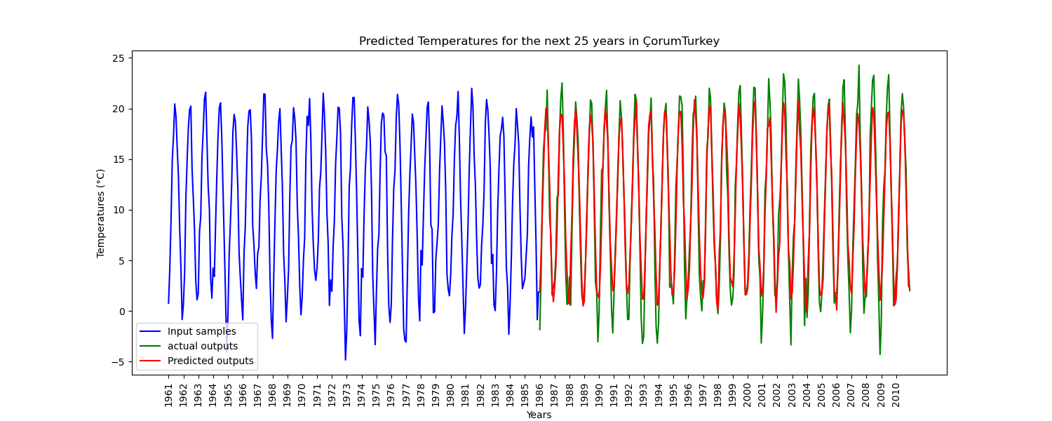
Predictions
Beste Transformer:
(bekommt 840 (80 Jahre) Monate und predicted 300 (25 Jahre))

Slide 24
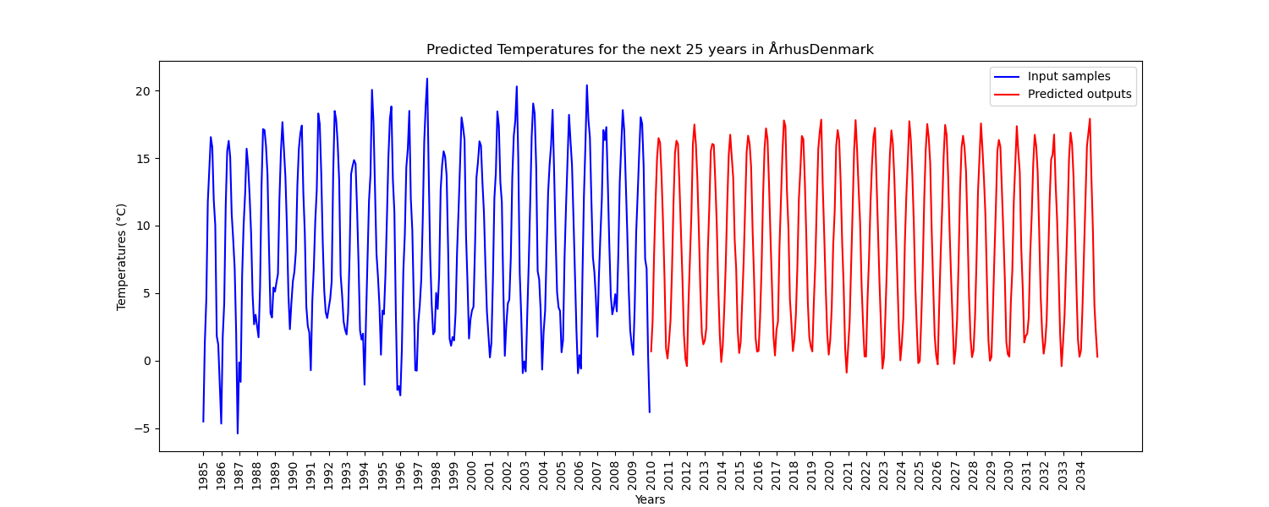
Predictions
Beste Transformer:
(bekommt 840 (80 Jahre) Monate und predicted unbekannte 300 (25 Jahre))

Slide 25

Klimavorhersagen
Ungefähr seit Mitte des 20 Jahrhunderts menschlicher Einfluss deutlicher sichtbar
- Vorhersagen
- Aussagekraft

Slide 26
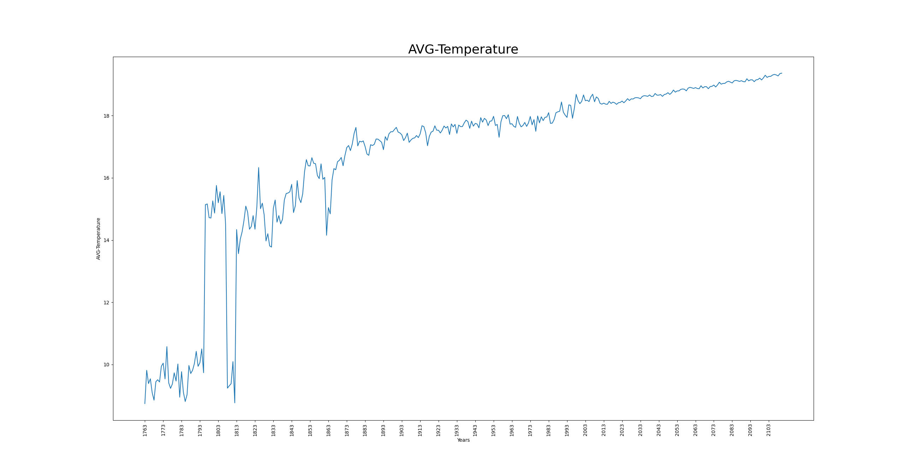
Geplottet nur da, wo es 840 Monate (80 Jahre) konstant gab

Slide 27
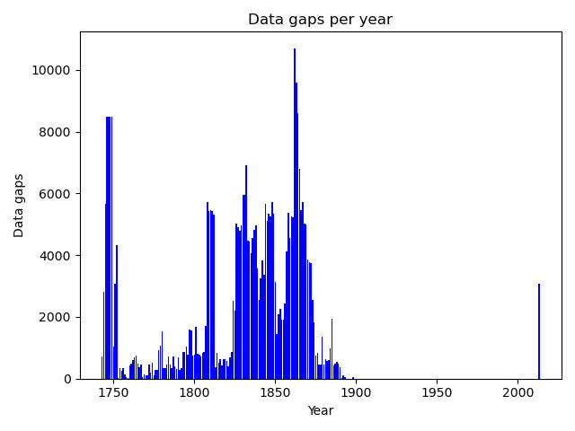
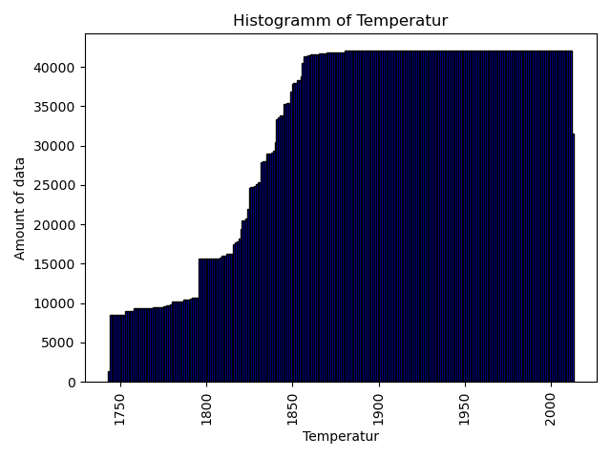
Klimavorhersagen

